Slide 1

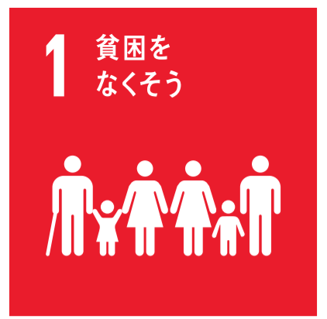
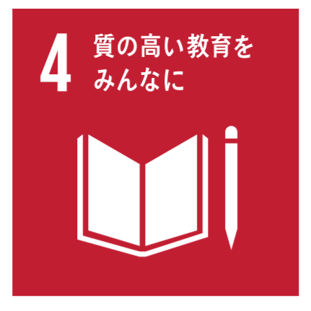




SDGs 2026
2時間で行う授業
1時間目：世界の現在地
2時間目：日本・地域の課題と自分たちの選択
出典：国連 SDGs Report 2026／外務省 VNR2025／文部科学省 ESD資料
Notes:
2時間版では、1時間目にSDGsの基本と2026年の現在地を確認します。2時間目には、日本や地域の課題に引き寄せ、個人と社会、現在と未来の視点で考えます。

Slide 2

2030年の自分
2030年、あなたは何歳か
2030年は遠い未来ではない
自分の生活と社会の変化を結び付ける
今日の問いを自分ごとにする
覚えるだけでなく、つながりを考える
出典：国連 SDGs Report 2026／外務省 VNR2025／文部科学省 ESD資料
Notes:
まず2030年の自分を考えます。何歳になっているか、何をしている時期かを考えることで、SDGsを遠い世界の話ではなく、自分の未来とつなげます。

Slide 3

SDGsの基本
17ゴール・169ターゲット・誰一人取り残さない
2015年に国連で採択
2030年までに持続可能でよりよい世界を目指す
先進国も含め、すべての国が取り組む
覚えるだけでなく、つながりを考える
出典：国連 SDGs Report 2026／外務省 VNR2025／文部科学省 ESD資料
Notes:
SDGsの基本を確認します。17のゴール、169のターゲット、そして誰一人取り残さないという理念です。先進国も含めた普遍的な目標です。

Slide 4
2026年の現在地
36％・49％・15％を読む
36％：順調または中程度の進展
49％：進展が遅い
15％：2015年より後退
「成功か失敗か」ではなく、根拠を持って考える
出典：United Nations, The Sustainable Development Goals Report 2026
Notes:
2026年の国連報告では、SDGsの進捗は厳しい状況です。数字を見て、単純に成功・失敗と判断するのではなく、どのような根拠でそう考えるのかを考えます。

Slide 5

成果と課題を両方見る
一つの資料だけで判断しない
安全な水・衛生では前進した指標がある
食料不安、ジェンダー、不平等、気候変動には重い課題がある
進んだことと残された課題を同時に見る
途中で考えが変わってもよい
出典：国連 SDGs Report 2026／外務省 VNR2025／文部科学省 ESD資料
Notes:
成果と課題を両方見ます。SDGsは、すべて失敗しているわけでも、すべて順調なわけでもありません。新しい情報を得たら、最初の考えを変えても構いません。

Slide 6

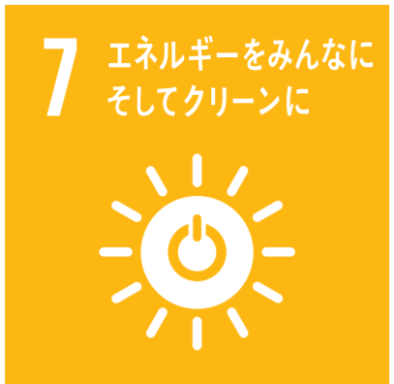
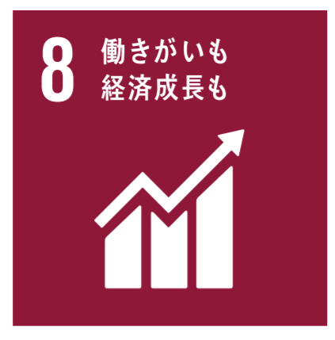





2時間目の課題
自分が詳しく考えたい目標を選ぶ
選ぶ基準
一番大切な目標ではなく、もっと知りたい目標を選ぶ
理由を一つ書く
関係する別の目標も探す
出典：国連 SDGs Report 2026／外務省 VNR2025／文部科学省 ESD資料
Notes:
2時間目に入る前に、生徒一人ひとりがもっと知りたい目標を一つ選びます。一番大切な目標を決める必要はありません。自分が調べたい入口を選び、理由を書きます。

Slide 7
一つの問題と複数の目標
食品ロスを例に考える
食品ロスは「つくる責任つかう責任」だけではない
貧困、健康、水、働き方、気候変動、生態系ともつながる
問題を一つの目標に押し込めない
社会課題はつながっている
出典：国連 SDGs Report 2026／外務省 VNR2025／文部科学省 ESD資料
Notes:
ここでは食品ロスを例にします。食品ロスは、目標12だけでなく、貧困、健康、水、働き方、気候変動、生態系など多くの目標とつながります。社会課題を一つの目標に押し込めないことを確認します。

Slide 8
日本のSDGsを考える
先進国にも課題がある
日本政府は2025年にVNRを報告
健康・福祉、産業・技術革新、気候変動などで進展を整理
ジェンダー、不平等などには課題
日本にとって「誰一人取り残さない」とは誰か
出典：外務省「VNR2025」
Notes:
日本について考えます。先進国だからSDGsの課題がないわけではありません。日本にとって、誰一人取り残さないとは具体的に誰を考えることなのかを問います。

Slide 9
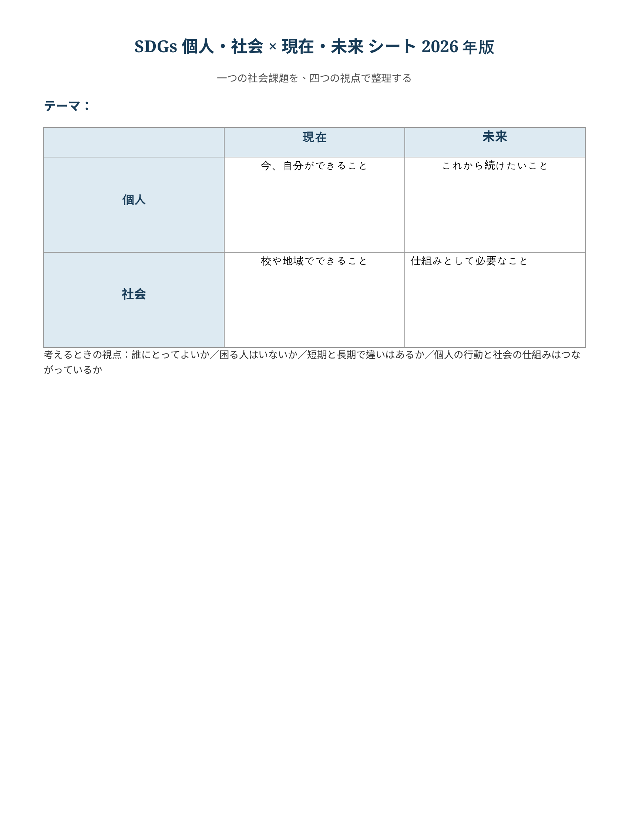
個人・社会／現在・未来
行動を4つの視点で整理する
現在・個人：自分が今できること
現在・社会：学校や地域でできる仕組み
未来・個人：続けたい行動
未来・社会：必要な制度や仕組み
個人の努力と社会の仕組みを両方見る
出典：国連 SDGs Report 2026／外務省 VNR2025／文部科学省 ESD資料
Notes:
個人と社会、現在と未来の四つの視点で整理します。個人の努力だけでも、社会の仕組みだけでも不十分です。両方を見て、今と未来を分けて考えます。

Slide 10
共有活動
考えを広げる
選んだ目標と理由を共有する
関係する別の目標を班で追加する
個人・社会／現在・未来の4視点に分ける
最後に「一番考えが変わったこと」を書く
意見をそろえることではなく、視点を増やすことが目的
出典：国連 SDGs Report 2026／外務省 VNR2025／文部科学省 ESD資料
Notes:
共有活動では、意見を一つにまとめることを急ぎません。友だちの考えを聞き、自分になかった視点を増やすことを目的にします。最後に、一番考えが変わったことを書かせます。

Slide 11
まとめ
2時間で到達したいこと
SDGsの基本を説明できる
2026年時点の成果と課題を分けて見られる
一つの課題と複数の目標のつながりを説明できる
自分の行動と社会の仕組みを分けて考えられる
SDGsを使って、自分たちの社会を考える
出典：国連 SDGs Report 2026／外務省 VNR2025／文部科学省 ESD資料
Notes:
2時間版のまとめです。SDGsの基本、2026年の現在地、一つの課題と複数の目標のつながり、そして個人と社会の視点を整理します。

Slide 12
参考資料
授業者が事前確認する一次資料
United Nations, The Sustainable Development Goals Report 2026: https://unstats.un.org/sdgs/report/2026/
外務省「SDGsとは？」: https://www.mofa.go.jp/mofaj/gaiko/oda/sdgs/about/index.html
外務省「VNR2025」: https://www.mofa.go.jp/mofaj/gaiko/oda/sdgs/vnr/index2025.html
文部科学省「ESD」: https://www.mext.go.jp/unesco/004/1339970.htm
UNESCO, Education for Sustainable Development: https://www.unesco.org/en/sustainable-development/education
各URLは配布資料・読み原稿に掲載
Notes:
最後に参考資料です。授業ではすべてを生徒に読ませる必要はありませんが、教師は一次資料を確認してから数値や説明を扱います。

